Slide 1
Предупреждение ошибок чтения и письма на уровне слога
Для обучающихся 1 классов
Подготовила учитель-логопед
МОУ «СОШ №7» Федорова Т.Н.

Slide 2
Основные задачи
Нарушение чтения и письма у детей чаще всего возникает в результате общего недоразвития всех компонентов языка: фонетико-фонематического и лексико-грамматического. Поэтому работа должна вестись по нескольким направлениям:

Slide 3
1.Формирование звукопроизношения, уточнение артикуляции звуков.
2.Развитие фонематического слуха, фонематического анализа и синтеза слов, фонематических представлений.
3.Расширение словарного запаса, обогащение активного словаря.
4.Развитие мышления, памяти, слухового и зрительного внимания.
5.Формирование связной речи: необходимо научить детей разным видам пересказа (подробному, выборочному, краткому), составлению рассказа по серии картинок, по одной сюжетной картинке, по предложенному плану, по заданному началу и концу и т.п.
6.Совершенствование пространственно-временных ориентировок на себе, на листе бумаги, развитие способности к запоминанию, автоматизации и воспроизведения серий, включающих несколько различных движений.
7.Развитие мелкой моторики моторики рук с использованием массажа и самомассажа пальцев, игр с пальчиками, обводки, штриховки, работы с ножницами, пластилином и др.
8.Развитие тактильных ощущений.
9.Расширение «поля зрения» ребенка.
10.Развитие конструктивного праксиса путем моделирования букв из палочек, из элементов букв, реконструирования букв.

Slide 4
Придумывание слов на заданный слог в определенной позиции, Например «СА».
САни | поСАдка | лиСА
САхар | уСАдьба | коСА
САлют | расСАда | полоСА
СА.. | ..СА.. | …СА
СА.. | ..СА.. | …СА

Slide 5
Составление схем слогов с использованием цветных фишек
Соедини слово со схемой
лу
ат
уч
Составь по данной схеме слоги

Slide 6
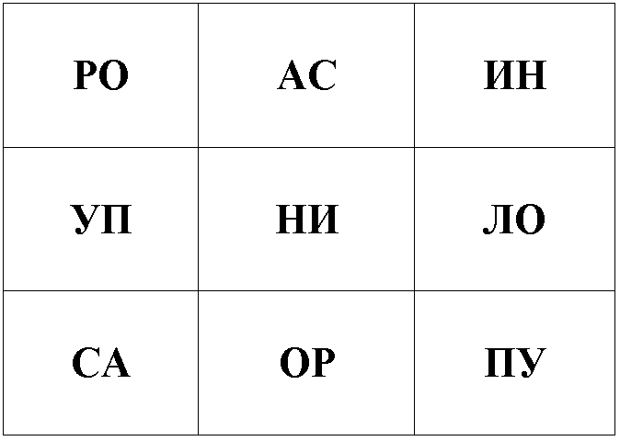
Чтение слогов по слоговым таблицам

Slide 7
Составь слог по таблице:
.А | С. | Б.
.У | М. | .В

Slide 8
Составление слога по картинкам с выделением первого звука
ма
ор

Slide 9
Составь как можно больше слогов
и
р
н
з
а
у
о
ш
п
к

Slide 10
Ресурсы
Поваляева М.А. Профилактика и коррекция письменной речи. Феникс, 2006.
Ефименкова Л.Н. Коррекция устной и письменной речи учащихся начальных классов: Книга для логопедов. – М.: Просвещение, 1991.
Как подготовить ребенка к школе. М.М. Безруких, С.П. Ефимова, М.Г. Князева. – М.: Новая школа, 1993.
Алтухова Н.Г. Научитесь слышать звуки. – СПб.: Лань, 1999.
Лалаева Р.И., Серебрякова Н.В., Зорина С.В. Нарушения речи и их коррекция у детей с ЗПР. – М.: Владос, 2004.
Лалаева Р.И. Нарушение процесса овладения чтением у школьников. – М. Владос, 1999.

